Slide 1

双旦
双旦活动总结暨个人工作分享

Slide 2
分享目的
目录
我的工作
数据分析
改进计划

Slide 3
01分享目的

Slide 4
工作改进
工作对接
工作报告

Slide 5
02我的工作

Slide 6
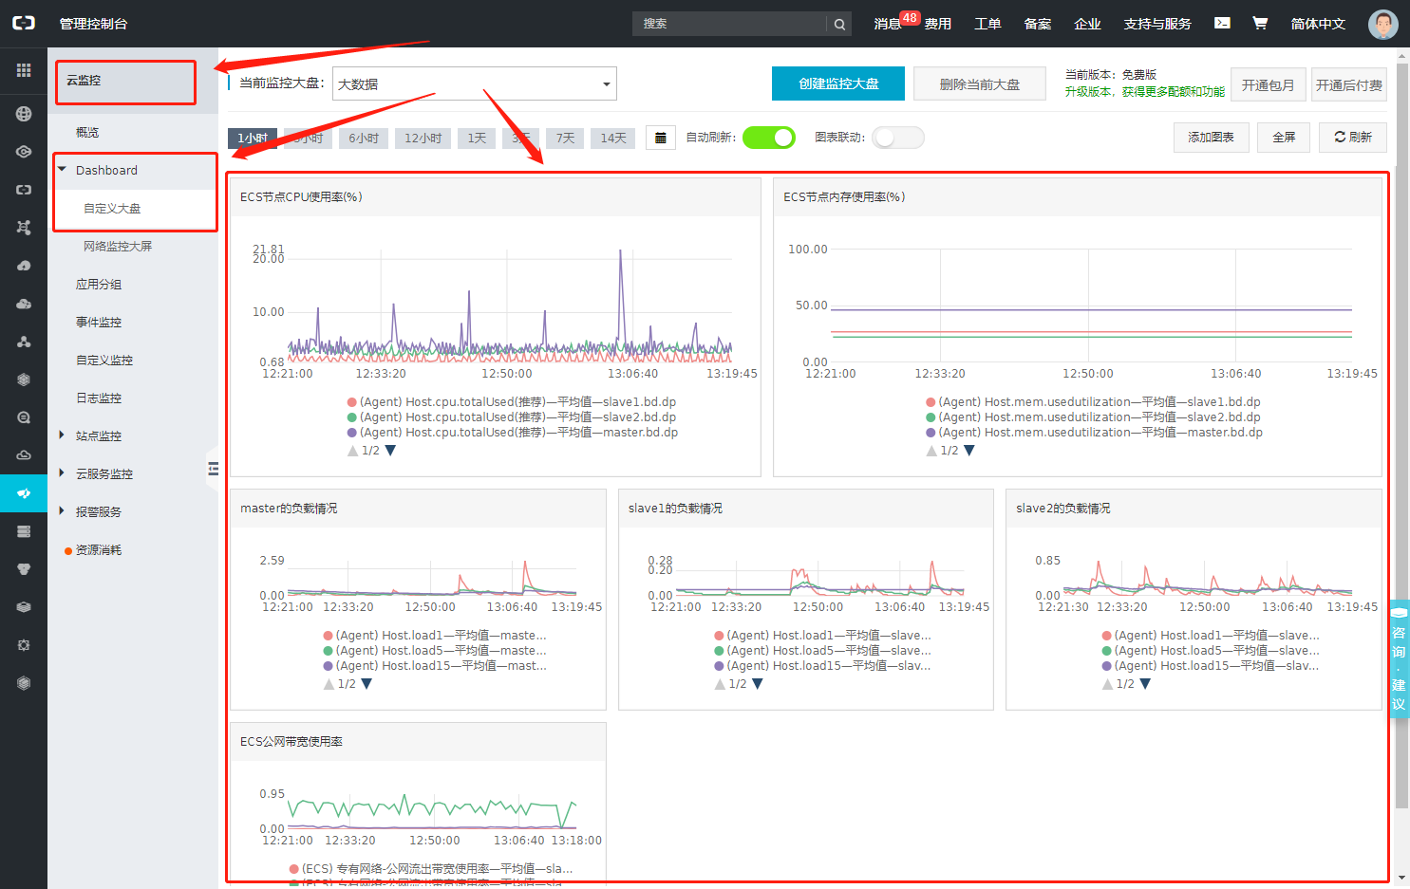
监控

Slide 7
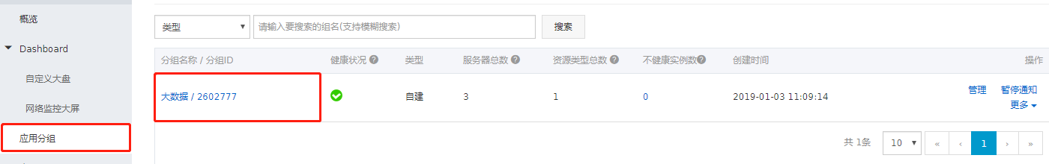
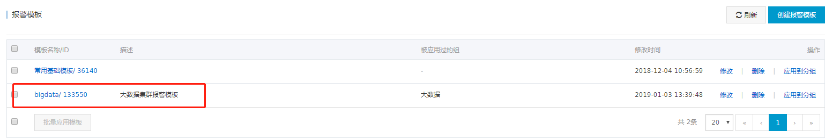
报警

Slide 8
03数据分析

Slide 9
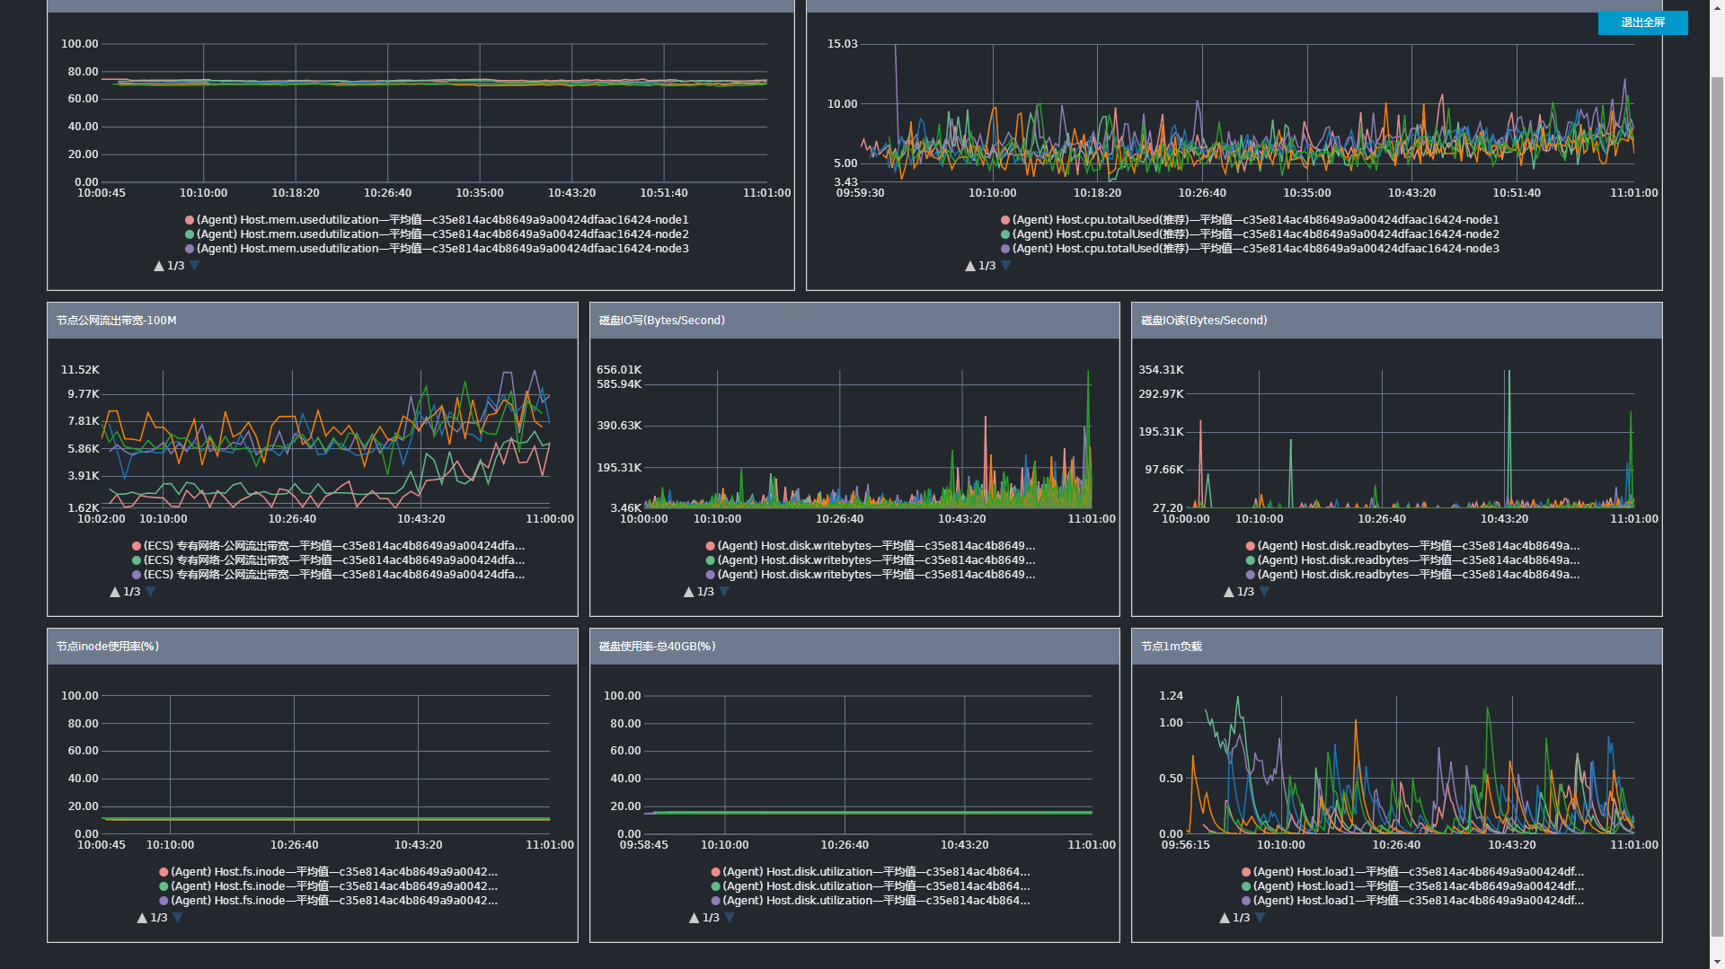
总体概览
Notes:
大盘展示的数据：CPU、内存、磁盘、网络、系统负载情况、inode使用率。
报警用到的数据：CPU、内存、RDS数据库(自带的)、公网带宽使用率。

Slide 10
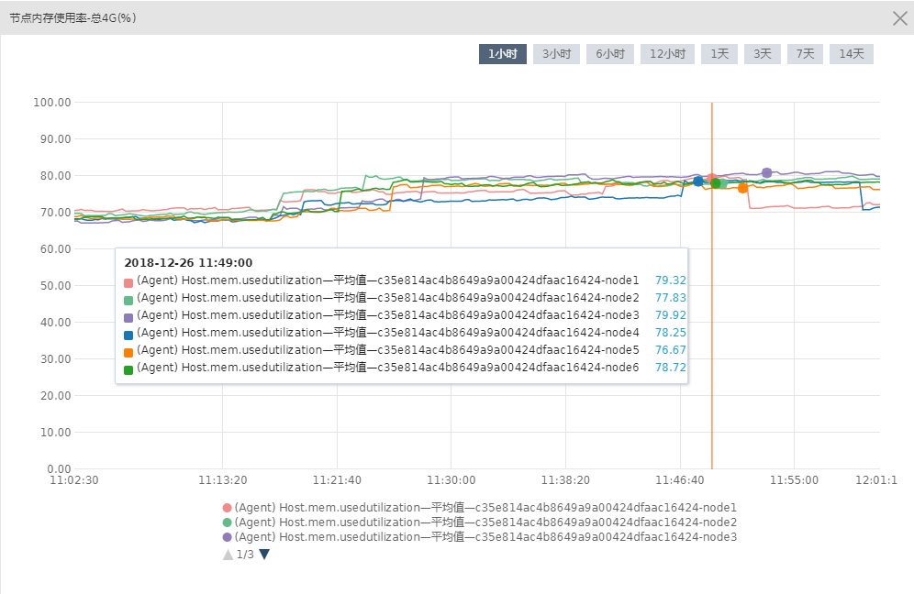
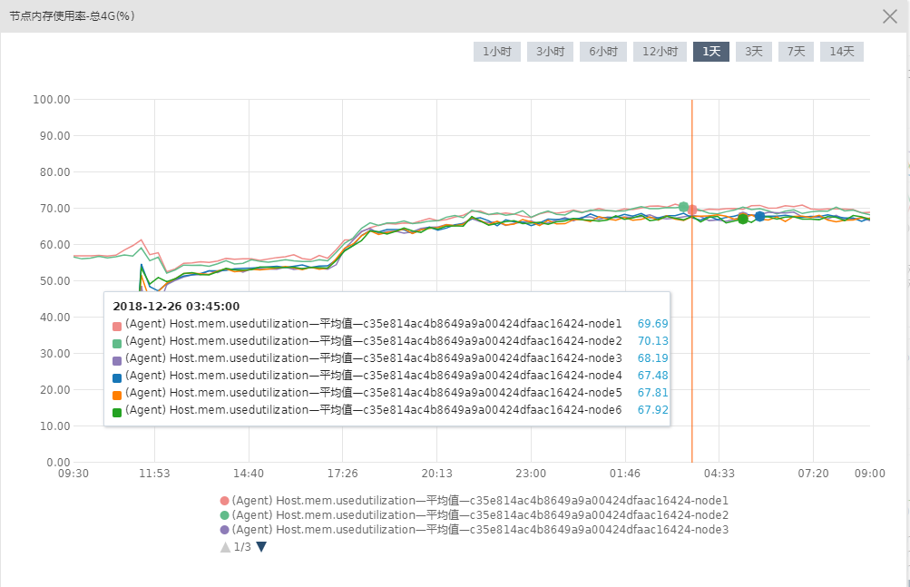
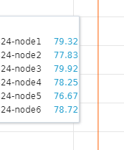
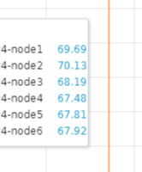
峰值数据

Slide 11
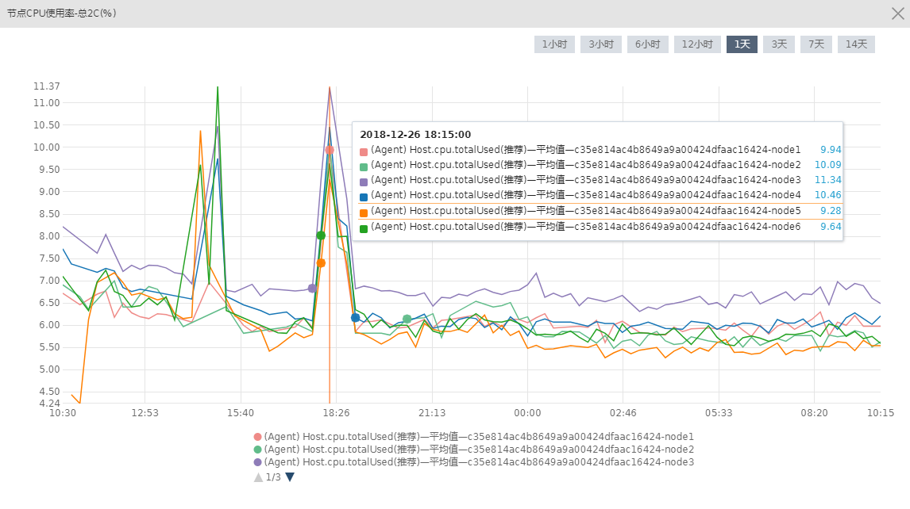
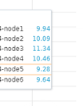
峰值数据

Slide 12
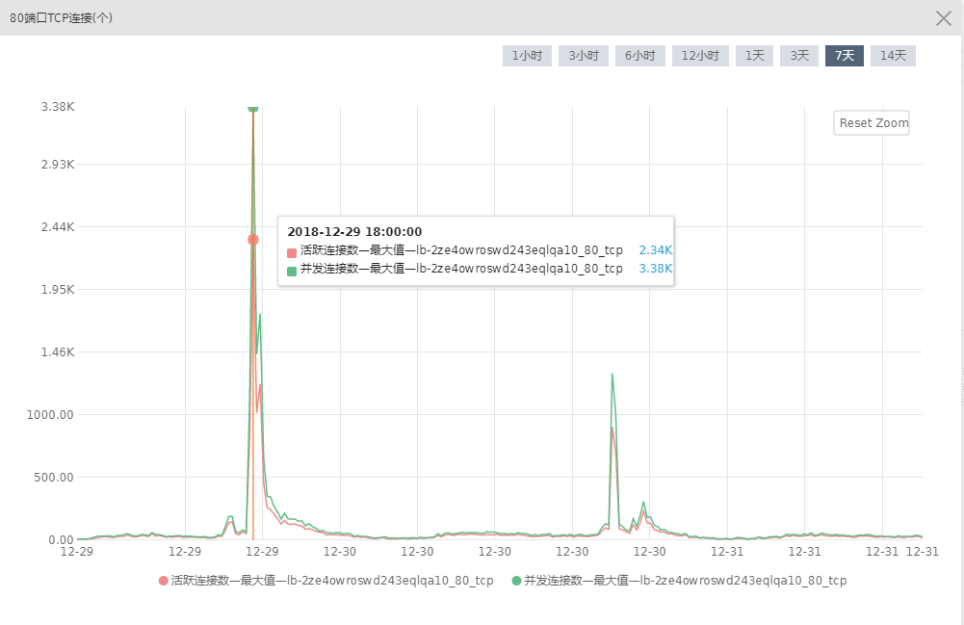
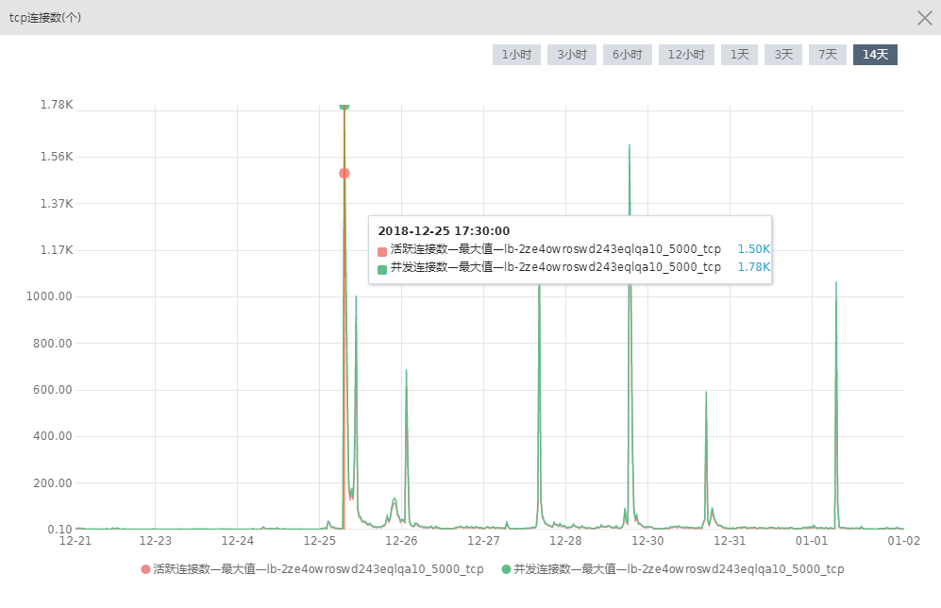


峰值数据

Slide 13
04改进计划

Slide 14
1.事件监控 2.容器监控 3.对API的调用，写一些自动化脚本等 4.针对不同的需求进行大盘的设计与报警规则的设计

Slide 15
双旦
THANK YOU
感谢聆听，批评指导

